Slide 1
Základy duševní hygieny
Představení publikace
Program pro podporu duševního zdraví dospívajících

Slide 2
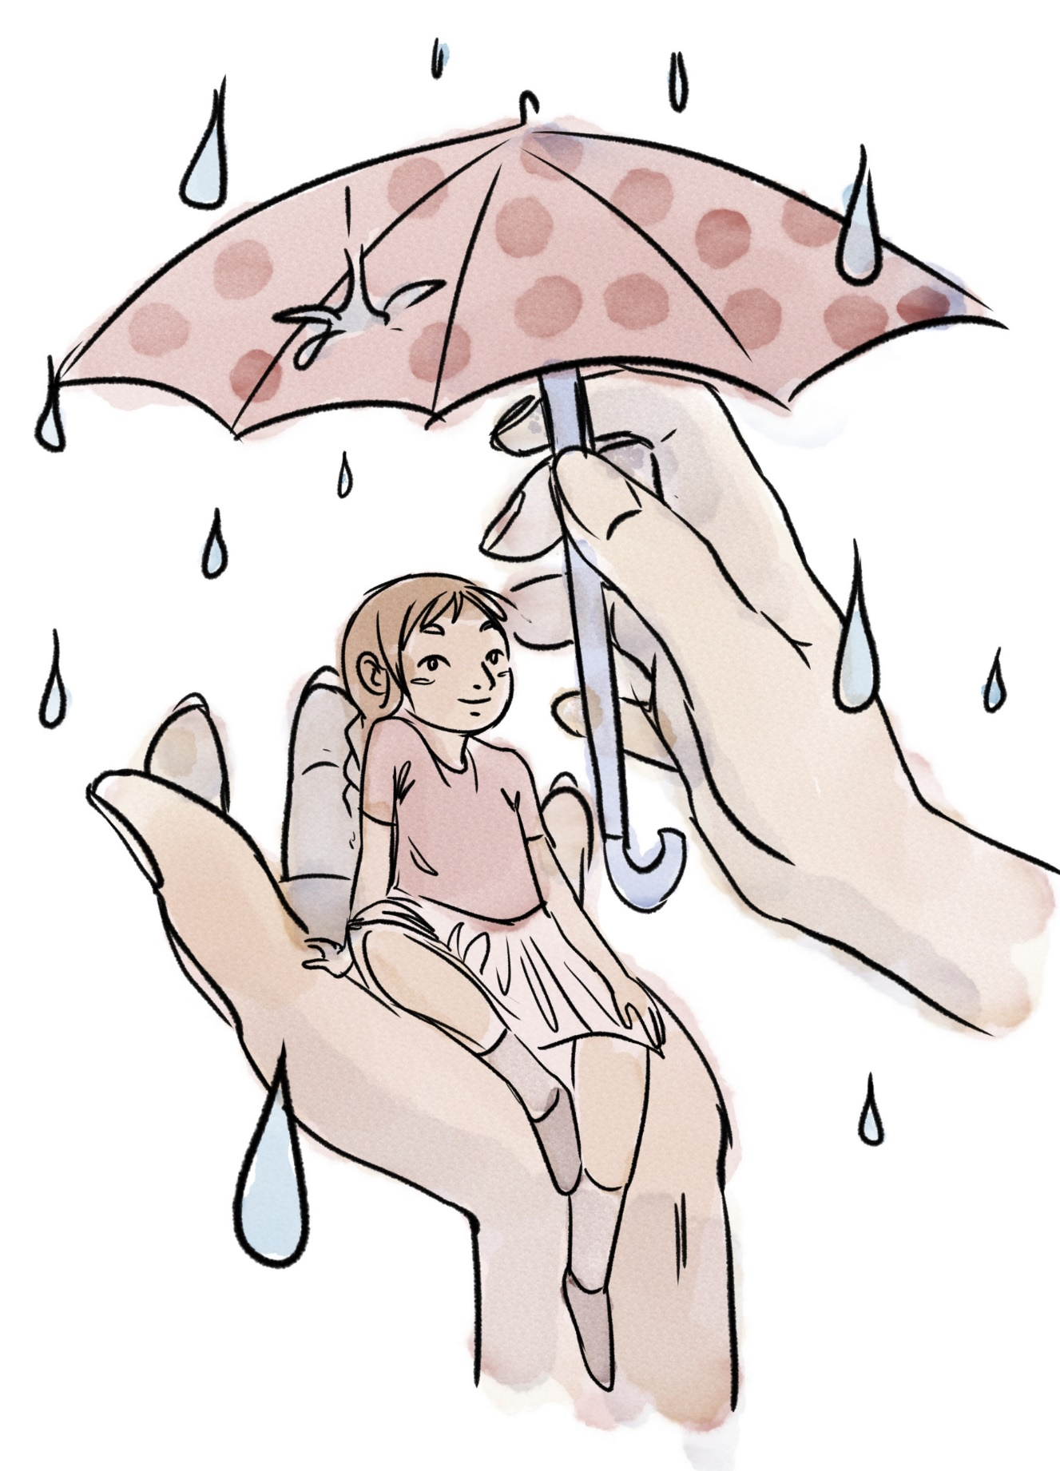
S kolika dětmi/dospívajícími bylo nutné v posledních 6 měsících školního roku řešit v rámci Vaší praxe něco ohledně duševního zdraví?
Hlasujte prosím zde a to buď:
načtením QR kódu
kliknutím na odkaz v chatu

Slide 3
U dospívajících je alarmující nárůst
depresivního, úzkostného prožívání
sebepoškozování
závislostního chování
sebevražednosti
(WHO, NÚDZ)

Slide 4
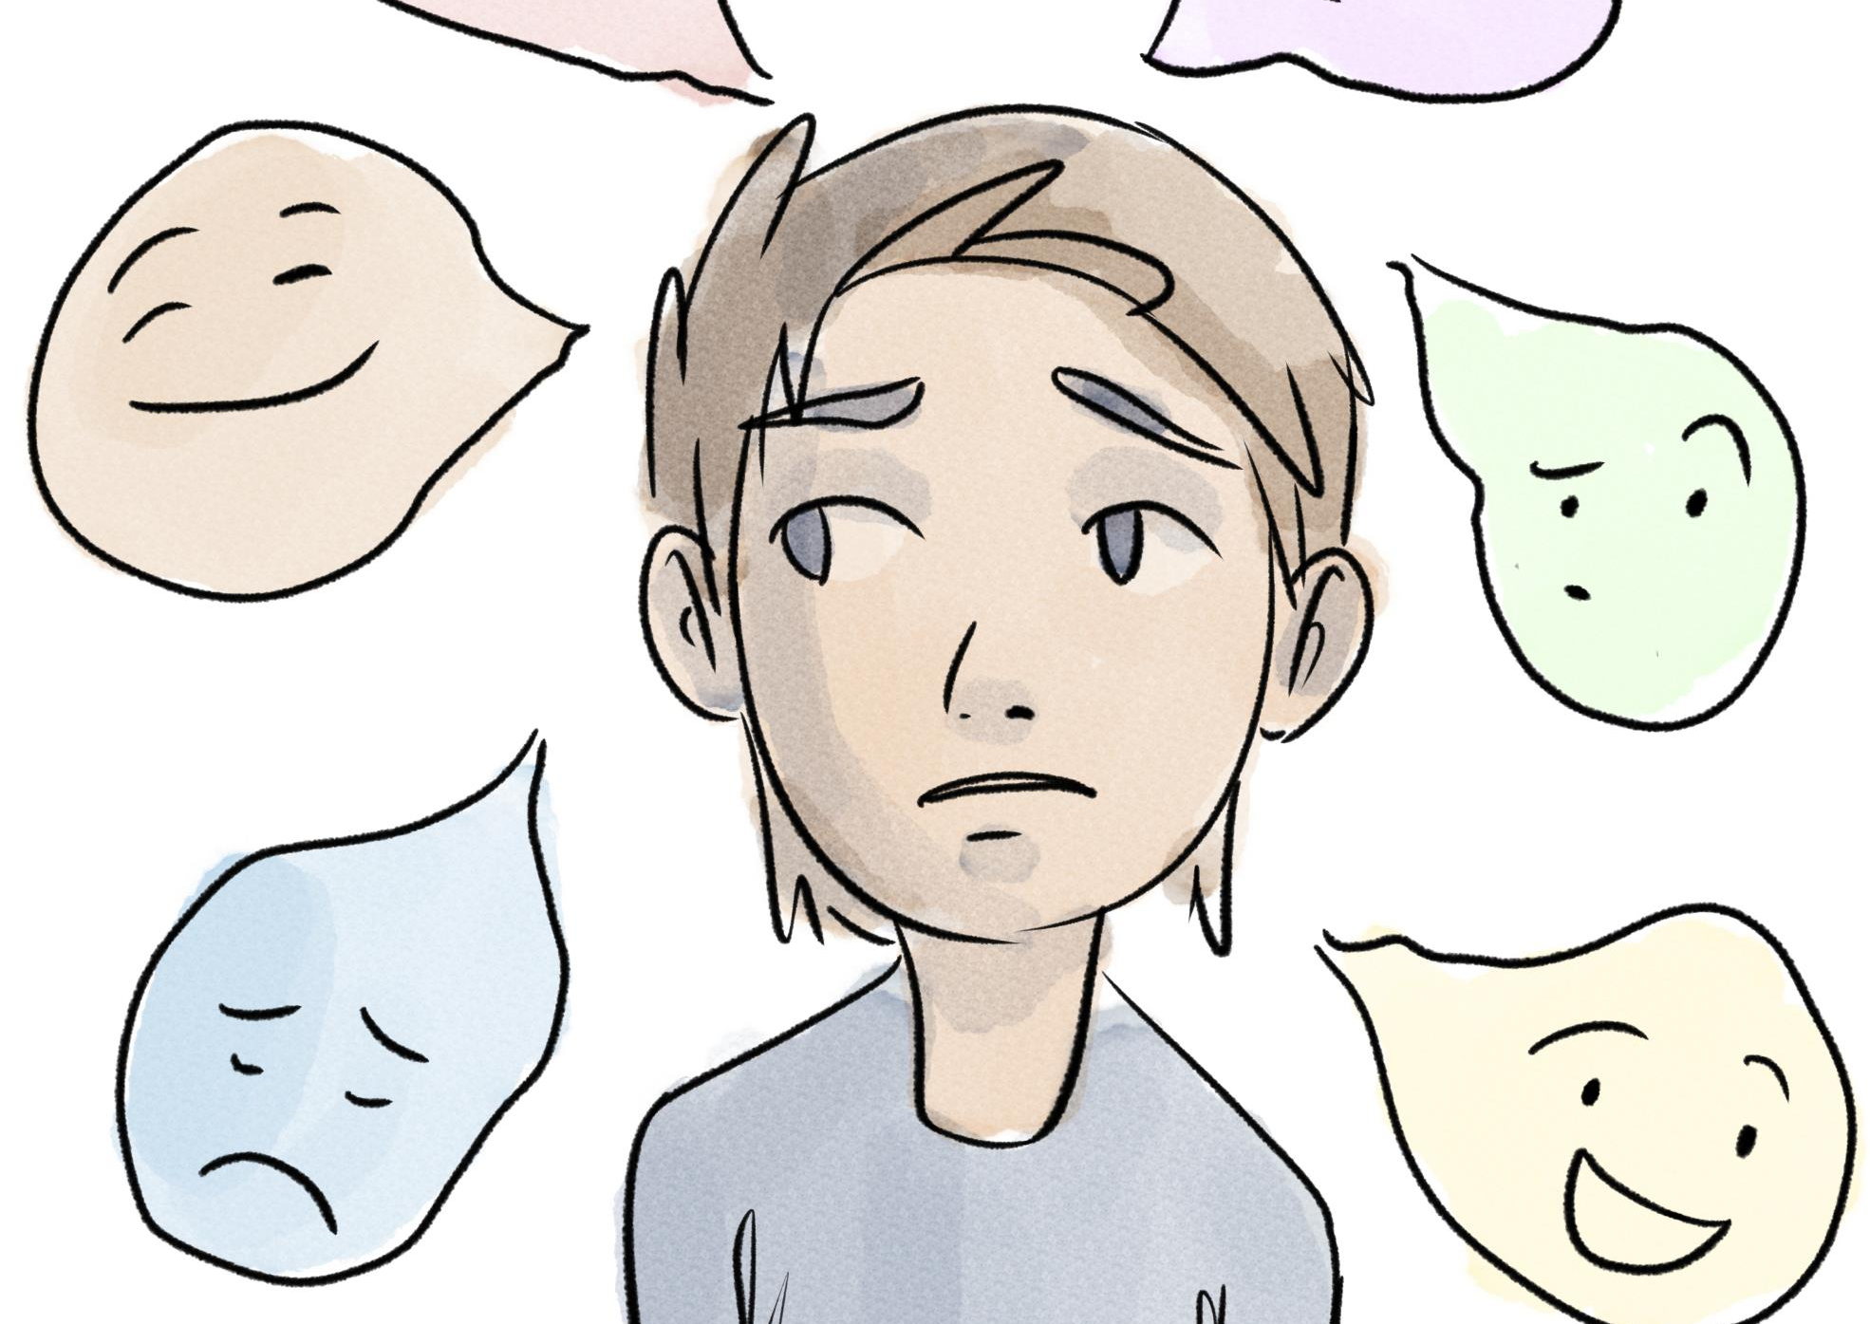
Adolescenti zažívají bouřlivý vývoj mozku v oblasti prefrontálního kortexu, který ovlivňuje exekutivní funkce, sociální dovednosti a ovládaní emocí.
Dočasně jsou ochromené
seberegulační mechanismy
Projevuje se u nich:
emoční labilita,
zvýšená nejistota
A právě na podporu prevence duševních obtíží vznikla tato publikace.

Slide 5
Publikace = pracovní listy + metodika
Metodika je určena:
pedagogům
psychologům
terapeutům
všem, kteří mají zájem se stát průvodci mladého člověka ve věku cca 11–16 let v oblasti peče o duševní zdraví

Slide 6
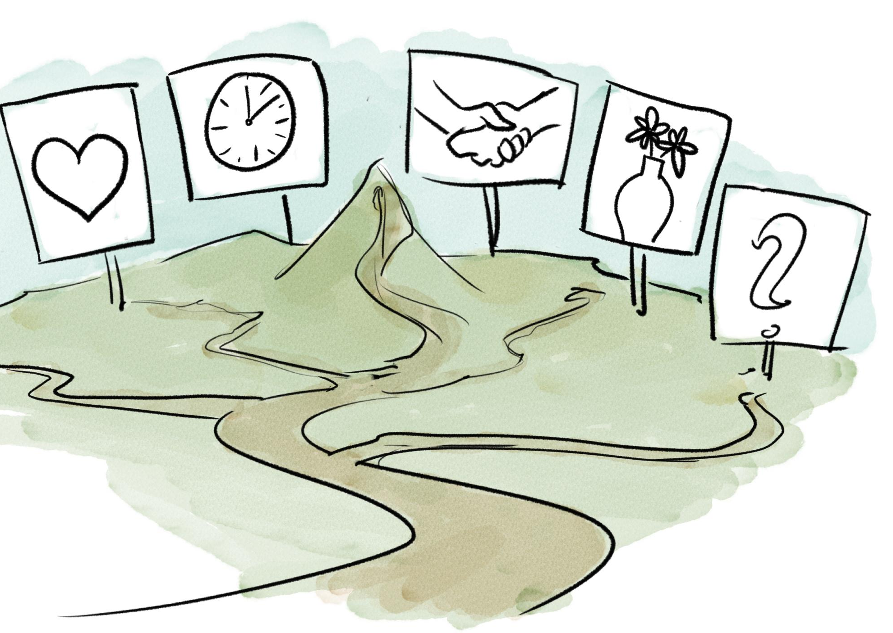
Cíle
prevence duševních obtíží u dospívajících
vzbuzení zájmu o oblast duševní hygieny
poskytování podpory pro uvědomění si zodpovědnosti za svůj život (duševní zdraví, emoce, chování apod.)

Slide 7
Kapitoly
Duševní hygiena
Myšlenky
Emoce
Spánek
Sociální sítě a online prostor
Když psychohygiena nestačí
+ nástroje, metody a techniky pro aplikaci v každodenním životě

Slide 8
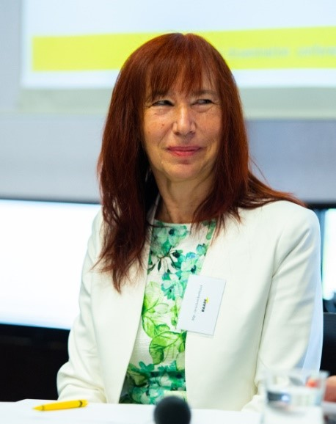
Mgr. Jaroslava Budíková
speciální pedagožka s řadou dlouhodobých psychoterapeutických výcviků
pracuji s dětmi, rodiči, pedagogy v PPP
věnuji se léta dětem s ADHD
přednáším pro různé organizace

Slide 9
Mgr. Kateřina Papoušková
vystudovala psychologii na Filozofické fakultě Univerzity Karlovy a absolvovala pětiletý psychoterapeutický výcvik Umění terapie
v současné době působí jako psychoterapeut jednak ve své soukromé praxi pro dospělé klienty s širokou škálou obtíží, a v organizaci Drop In (zaměřena na problematiku závislostí).
téma psychohygieny je autorce blízké, protože se dlouhodobě zajímá o otázky svobody a osobní zodpovědnosti za vlastní (duševní) zdraví.

Slide 10
Duševní hygiena
Seznamování se s tématem duševní hygieny s důrazem na hledání vlastních vnitřních zdrojů, přebíraní zodpovědnosti za svůj život.

Slide 11
PhDr. Mgr. Jana Draberová, Ph.D.
Vzdělání:
Psychologie na FF UK
Pedagogika na FF UK
Praxe, oblast zájmu:
Dětský psycholog v pedagogicko-psychologické poradně
Soukromá praxe – psychologické konzultace
Externí lektor katedry psychologie FFUK
Mindfulness ve vzdělávání, práce s emocemi

Slide 12
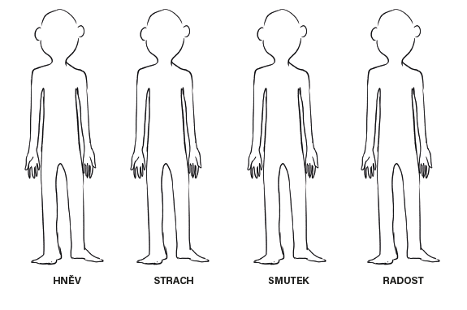
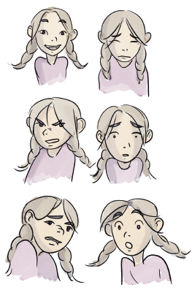
Emoce OBSAH A STRUKTURA KAPITOLY :
co jsou to emoce – složky emocí, funkce emocí, individuální prožívání
síla emocí – emoce a puberta
emoce a myšlenky – a jak se vzájemně ovlivňují
výraz emocí – rozeznávání emocí druhých
emoce v našem těle – vnímání vlastního těla, poplachová reakce
jak s emocemi pracovat – co se děje s nechtěnými emocemi, emoce jako informace, techniky pro zvládání silných emocí

Slide 13
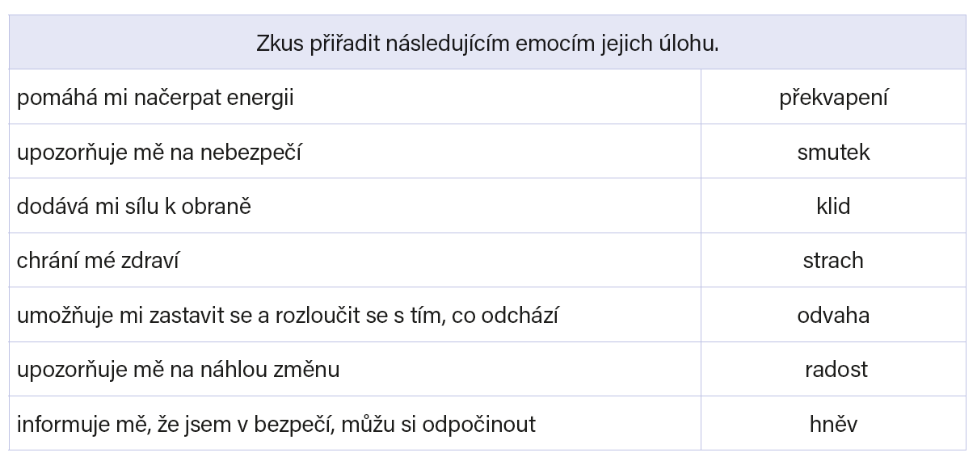
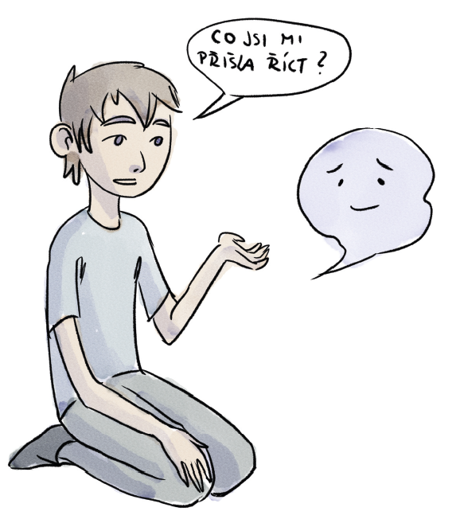
Emoce jako informace

Slide 14
Mgr. et Mgr. Markéta Dobiášová
metodička prevence na osmiletém gymnáziu
lektorka vzdělávacích kurzů o duševním zdraví dětí a dospívajících a problematice ADHD
učitelka výchovy ke zdraví
asistentka pedagoga
trenérka sociálních a emočních dovedností pro děti s ADHD a PAS

Slide 15
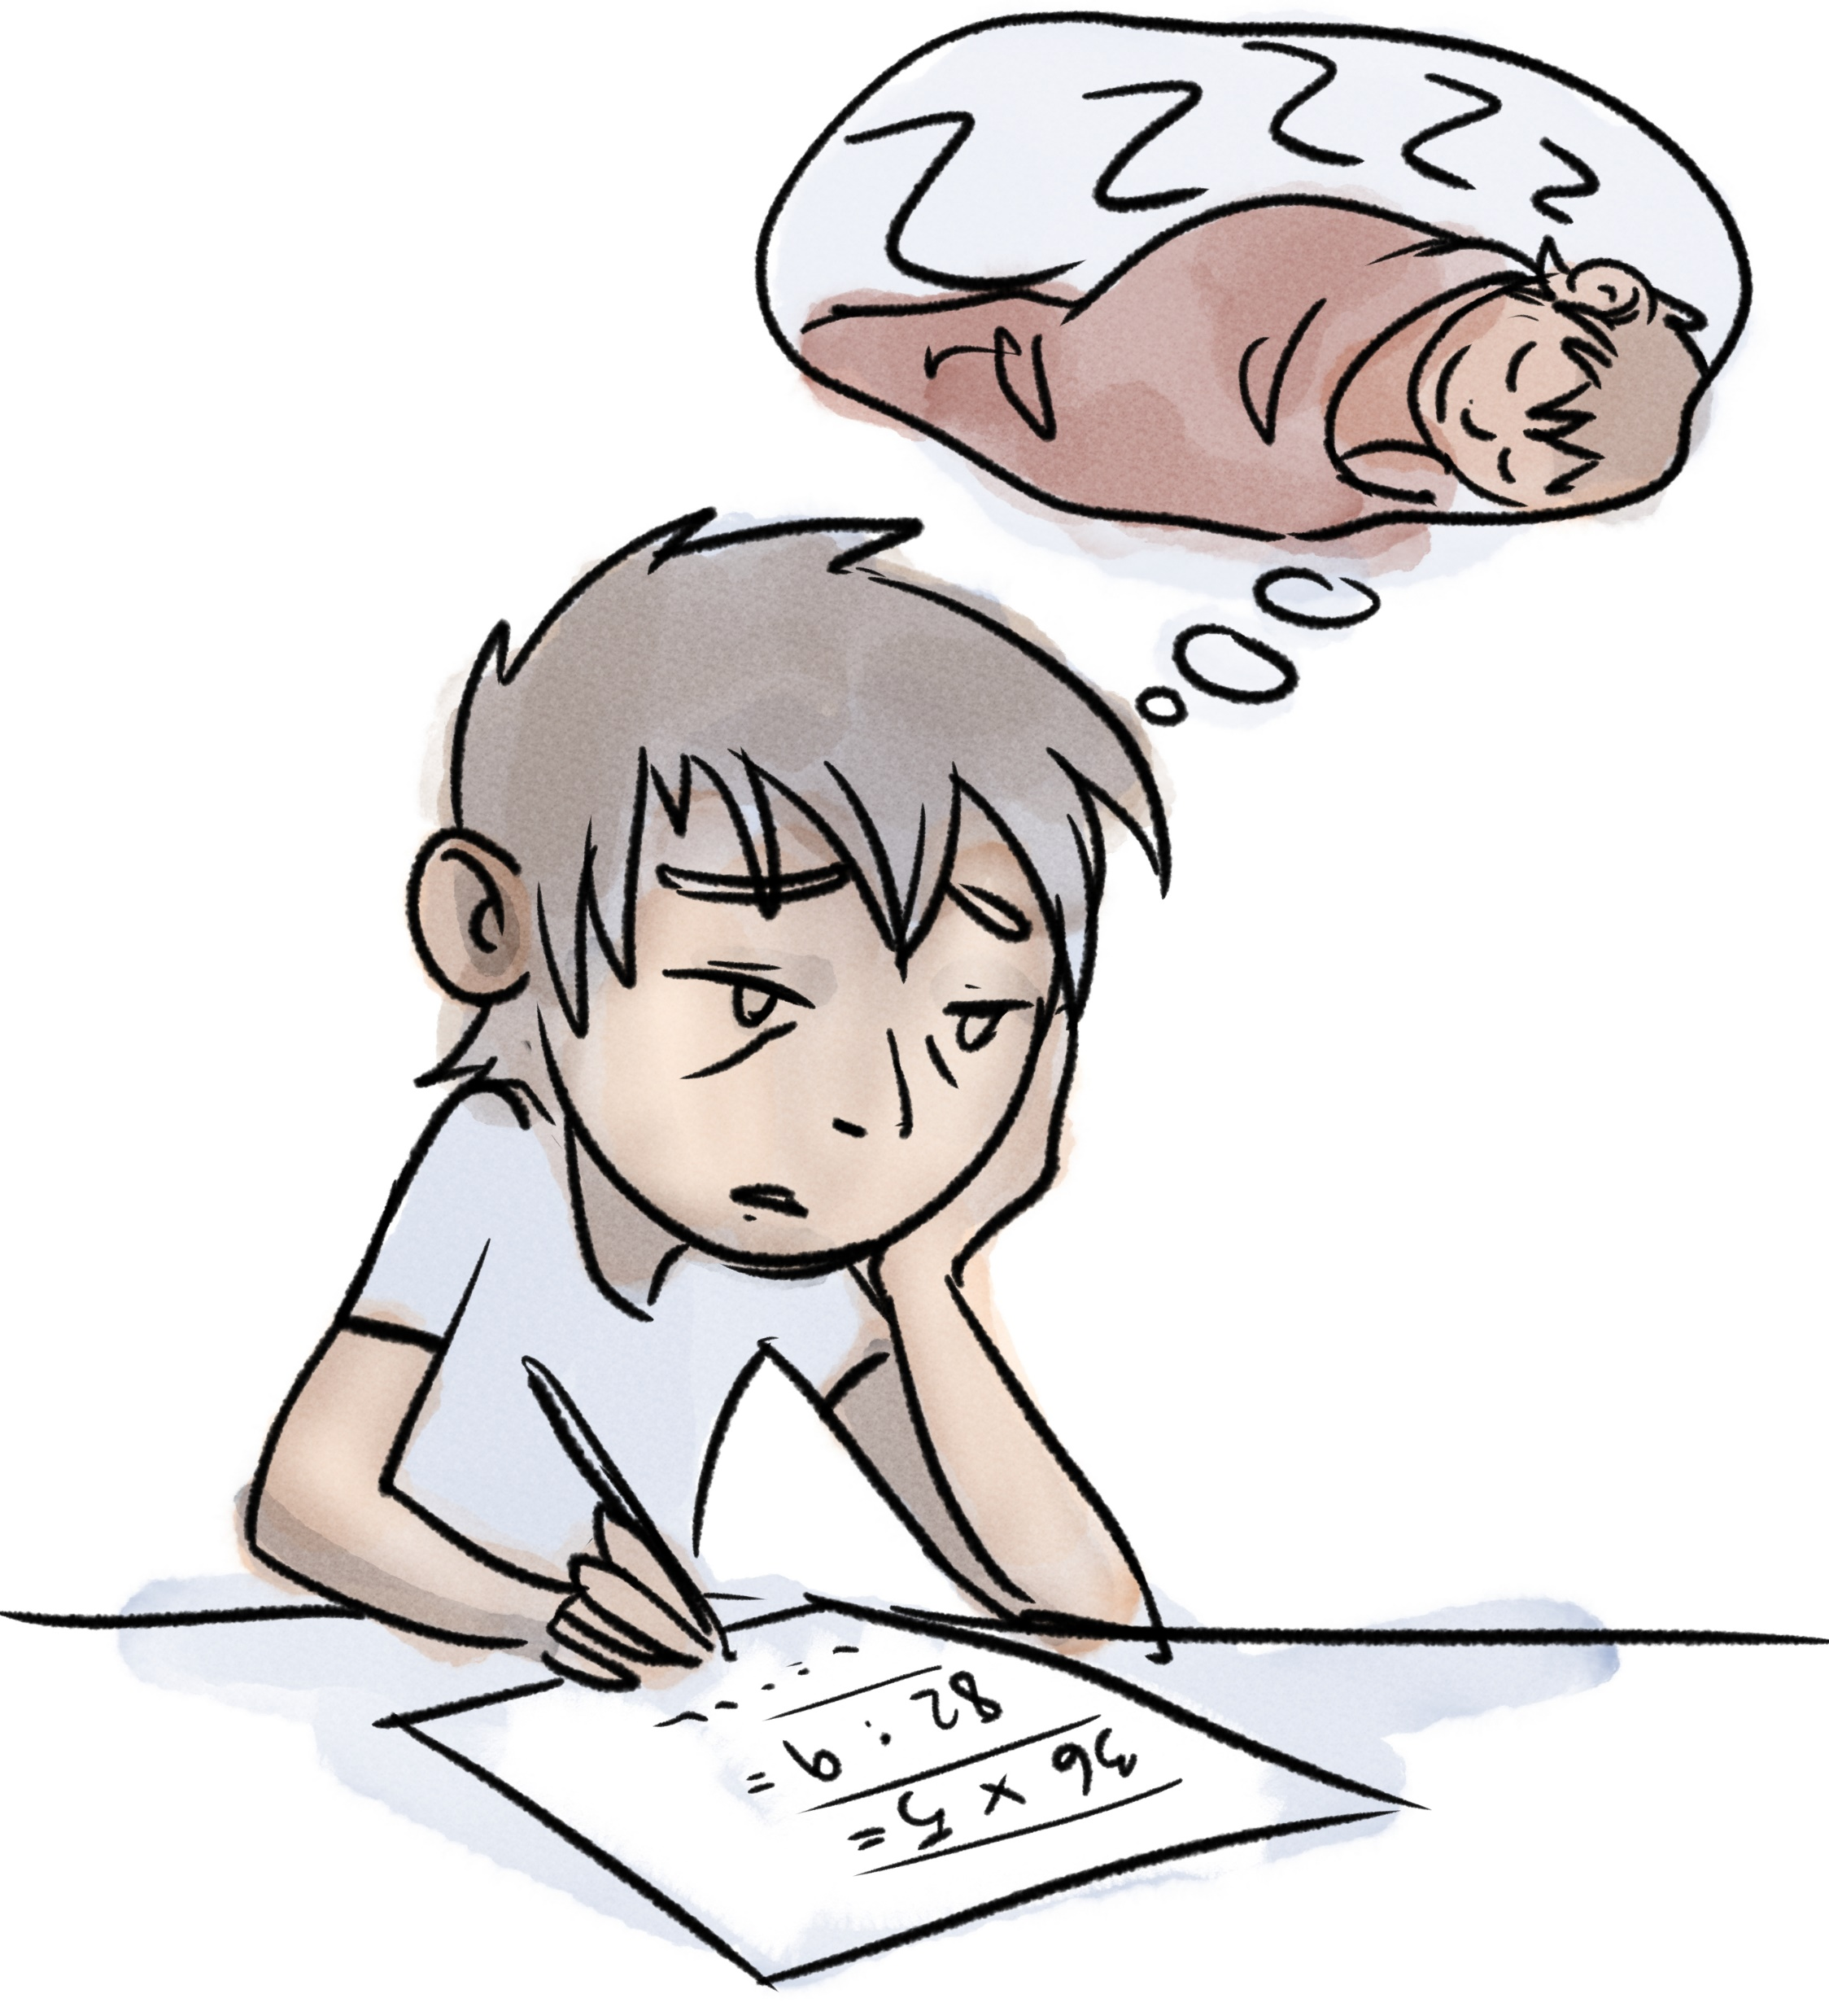
Péče o duševní zdraví = péče o spánek
METODIKA PRO UČITELE, LEKTORY A DALŠÍ DOSPĚLÉ:
teoretický základ o důležitosti spánku a jeho vlivu na oblasti lidského života
zdůvodnění důležitosti kvalitního spánku pro dospívající (vliv na paměť, učení, emoční regulaci, fyzickou kondici a další)
zajímavé aktivity se studenty – návod na práci s pracovním sešitem
PRACOVNÍ SEŠIT PRO STUDENTY:
zajímavé grafické zpracování a ilustrace z běžných situací
krátký teoretický rámec důležitosti spánku pro mozek teenegera
zajímavé individuální i skupinové aktivity pro práci ve třídě i doma

Slide 16
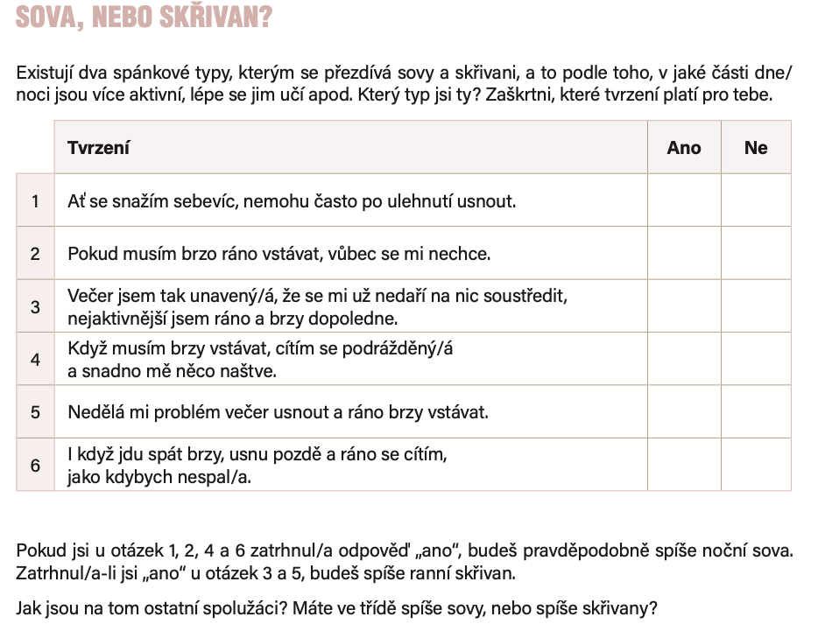
Péče
o duševní zdraví
=
péče
o spánek
(„ochutnávka“ ☺)

Slide 17
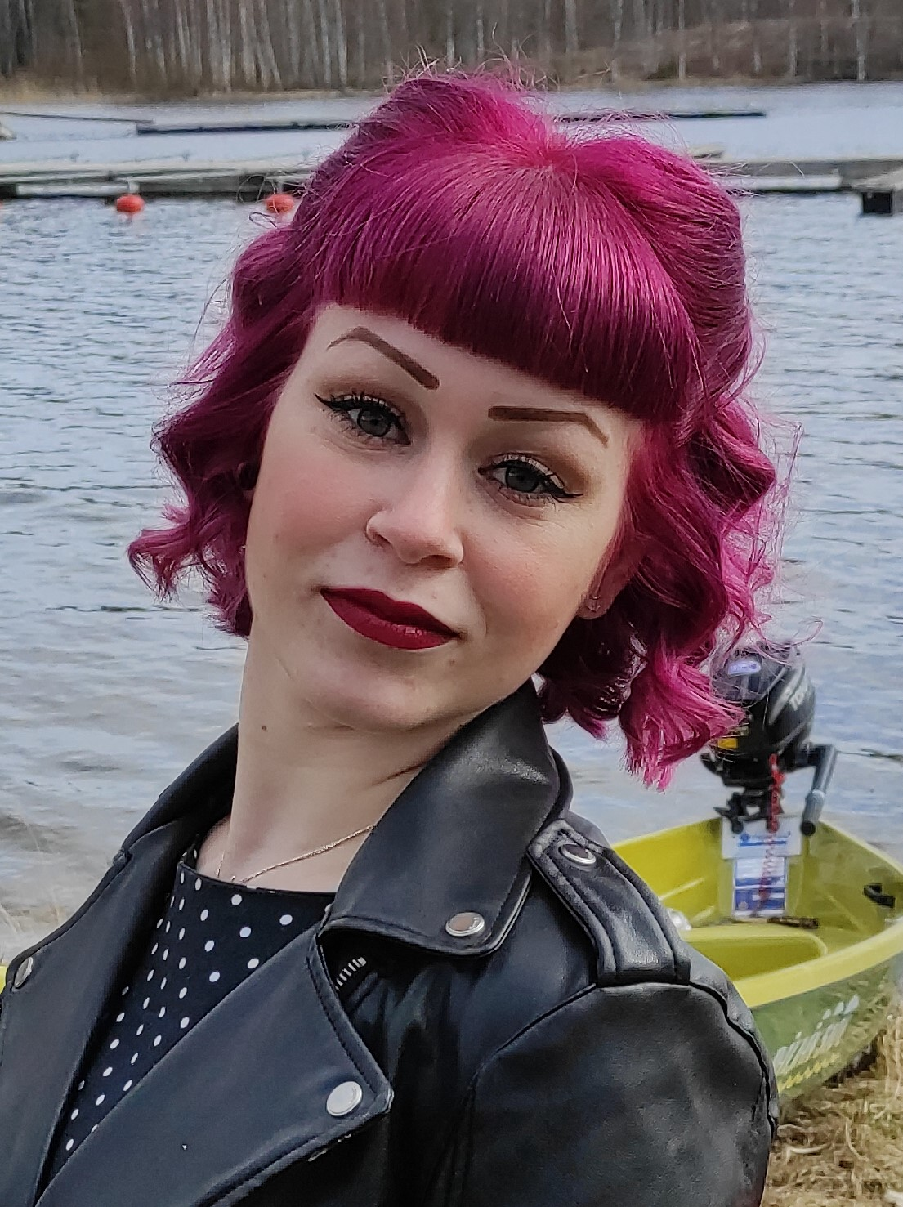
Mgr. et Bc. Karolína Schubertová
Studium:
Psychologie na FF UK
Žurnalistika FSV UK
Studium Nových Médií FF UK
Praxe, oblast zájmu:
Prevence v oblasti užívání technologií a pohybu online
Vývoj a Nová média ČT :D – Déčkoweb
Přednášející FF UK - Mediální psychologie
Multimediální laboratoř AMULAB – výzkum multimediálního vzdělávání

Slide 18
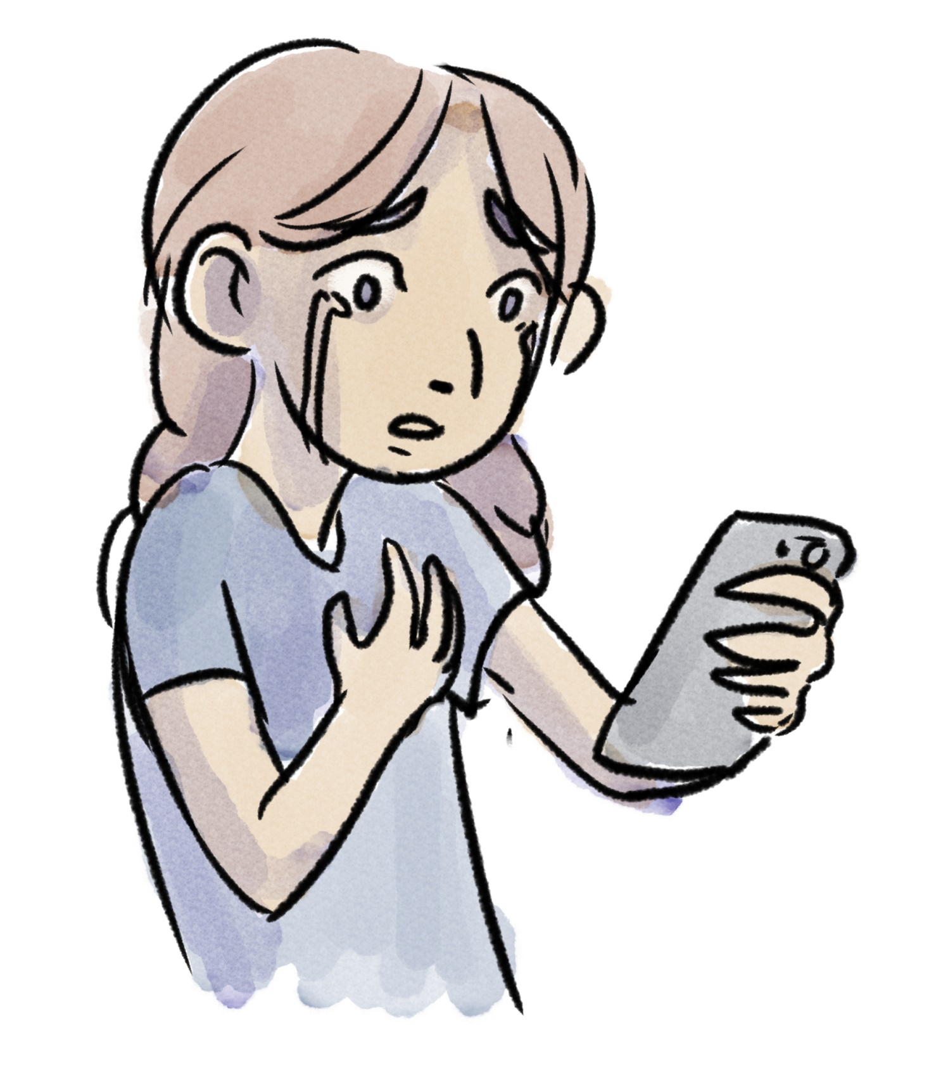
Sociální sítě a online prostor
proměna sociality ve světle nových technologií
„používání sociálních sítí a pohyb online má vážný dopad na duševní zdraví dětí a dospívajících“ -> jak je tomu ve skutečnosti?
Metodika:
populárních sítě a jejich význam
teoretický základ (dopad na emoce, kyberšikana, online pornografie,…)
otázky k diskusi, další aktivity, východiska diskuse
Pracovní sešit:
pracovní listy zasazené do kontextu pocitů a situací zažívaných online (emoce, FOMO, „růžové brýle“, …)
diskuse a reflexe ke každé aktivitě

Slide 19
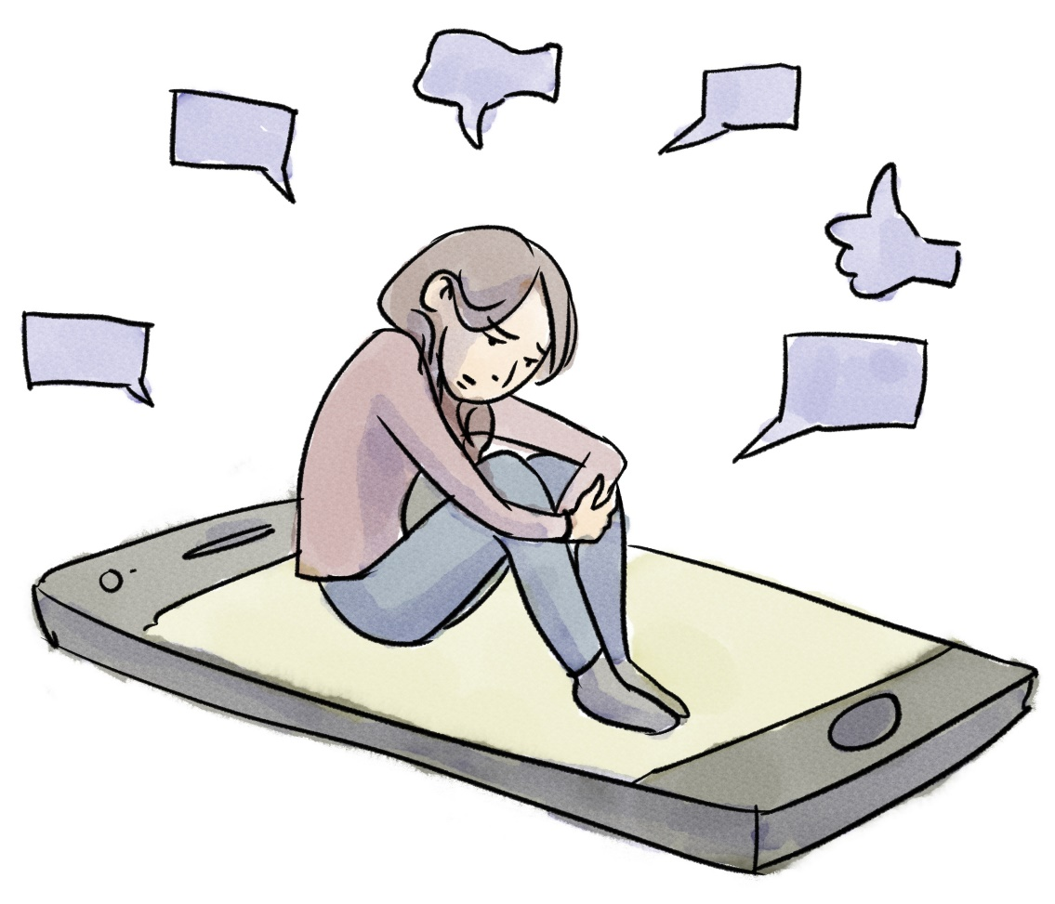
Sociální sítě a online prostor
„Dokonalost“ online x realita
Kdo to je?
Jaký je jeho život?
Je v životě spokojen?
Proč zveřejnil fotku?

Slide 20
Když psychohygiena nestačí
→ podpora při vyhledávání pomoci v daných případech:
blízcí
odborníci

Slide 21
Kdo může pomoci?
všichni, kteří cítí potřebu nabídnout včasnou prevenci a konkrétní podporu -náctiletým při uvědomování si vlastního prožívaní, vnitřního hnutí mysli, následného chování a zodpovědnosti → včasná prevence duševního zdraví dospívajících
školení a jeho absolvování je dalším nástrojem pro podporu praxe
Poměr úspěchu 20:80
20 procent – metoda a technika
80 procent– realizátoři, učitelé, terapeuti.

Slide 22
Podpůrné semináře k metodice a pracovním sešitům 1. teoretická část - online - úvodu do oblasti duševní hygieny, jak učit dospívající vnímat emoce (vlastní i druhých), chápat jejich funkci a pracovat i s emocemi náročnými 2. praktická část - prezenčně - praktický nácvik konkrétních metod a forem práce s tématem psychohygieny, způsob práce s pracovním sešitem a další informace, které se do metodiky nevešly 3. podpora při zavádění do praxe - online - pomoc a podpora při zavádění programu do praxe, prostor na konkrétní dotazy účastníků + rozšiřující modul sociální sítě a online prostor - online - závislosti, kyberšikana, FOMO, sexting, online pornografie a tomu, jak s dospívajícími o těchto tématech mluvit
Prezenční kurzy pro Moravu a Slezsko + online moduly - www.vlastnismer.org/zaklady-dusevni-hygieny
Prezenční kurzy pro Moravu a Slezsko + online moduly - www.vlastnismer.org/zaklady-dusevni-hygieny
Více informací a možnosti přihlášení:
Prezenční kurzy pro Prahu a okolí + online moduly - www.kuroz.cz/zaklady-dusevni-hygieny
Prezenční kurzy pro Moravu a Slezsko + online moduly - www.vlastnismer.org/zaklady-dusevni-hygieny

Slide 23
Děkujeme za pozornost. Věříme, že vám publikace při práci s adolescenty pomohou a těšíme se s vámi na viděnou na některém z našich seminářů!

